Slide 1
カ エ ル ！ 生 活 保 護
～自立と共生による就労支援～
森川 毅、守山 愛美、吉牟田 聡子、渡辺 孝太郎
Notes:
メンバーは50音順で記載

Slide 2

増 え る 生 活 保 護
保護率（人員）
世帯・人員
年度
Notes:
全国的にも熊本市でも保護受給世帯数は増加傾向にある

Slide 3
そ の 他 の 世 帯 の 急 増
10年前の3倍超！
Notes:
政策提言を行うにあたり、様々な要因からなる生活保護問題へのターゲットを絞るために、もう少し詳細に現状を把握。
保護受給世帯の類型としては・・・・・の４つに分類することができるが、稼働年齢層を多く含む「その他の世帯」の伸びが著しいことが分かった。
そこで「その他の世帯」の自立支援にターゲットを絞った。

Slide 4
稼動年齢層の就労支援
生活保護受給世帯の増加
その他の世帯の増加
自立するためには・・・
稼動年齢層の就労支援が重要問題！！
Notes:
なぜ生活保護が増加しているのか、生活保護問題の構造化を行った。
人口構造や社会情勢、コミュニティや意識の変化
さらには自立に向けたノウハウが支援を受ける側、支援する側の双方に不足

Slide 5
就労支援の現状（行政）
個々の被保護者に合った情報や助言、
就労支援員と協力しながら支援
ケースワーカー
就労支援員
被保護者
5
Notes:
その他の世帯が増加している要因としては、稼働年齢層における就労収入の減少が原因ではないかという仮説を立てた。
5

Slide 6
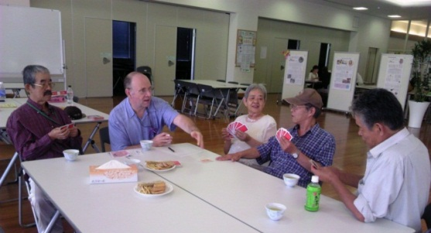
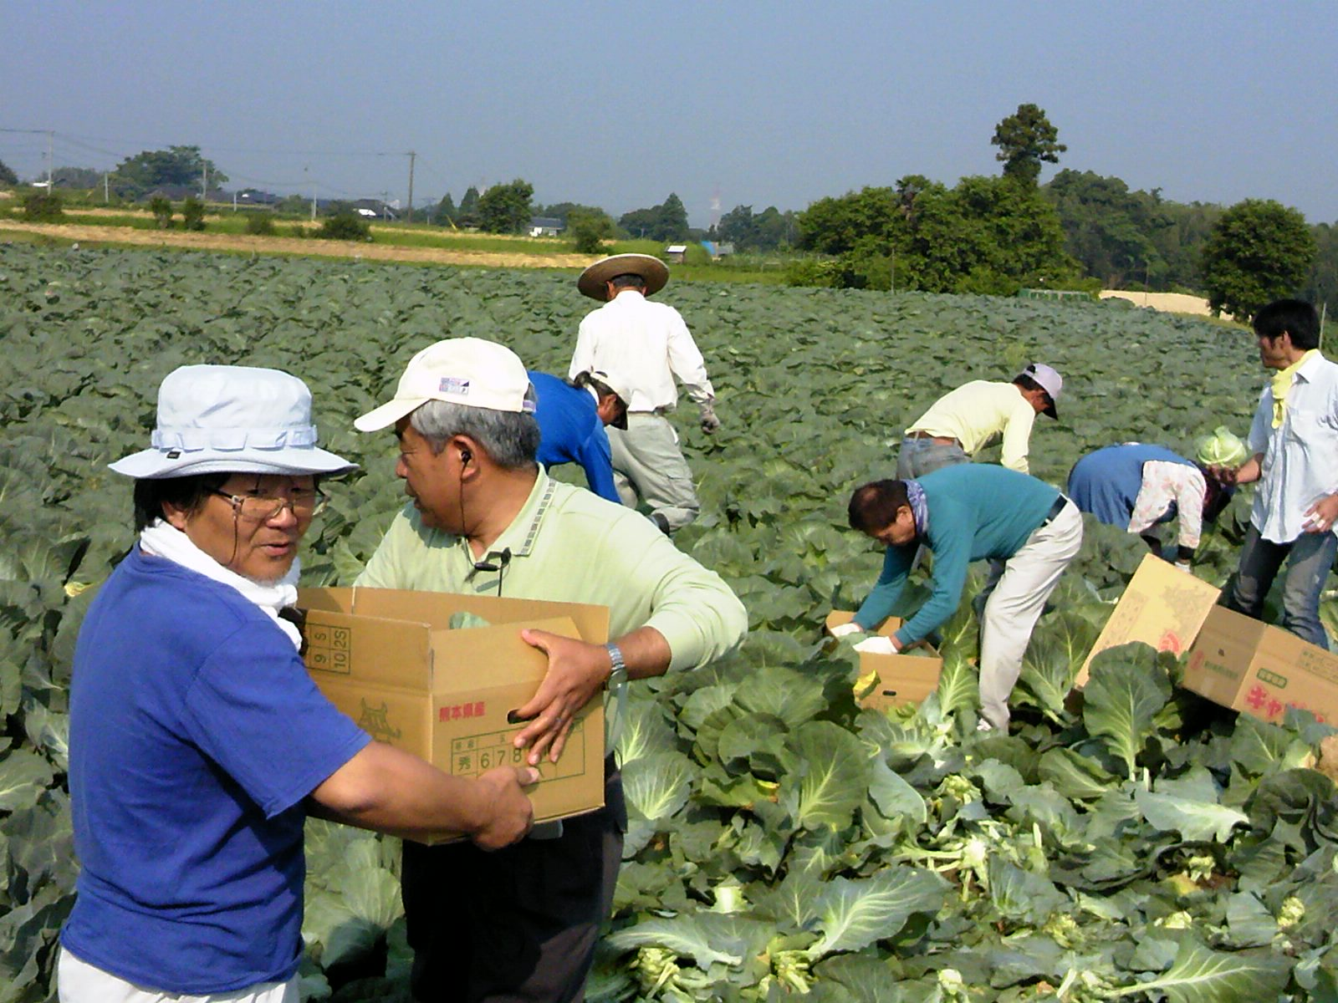
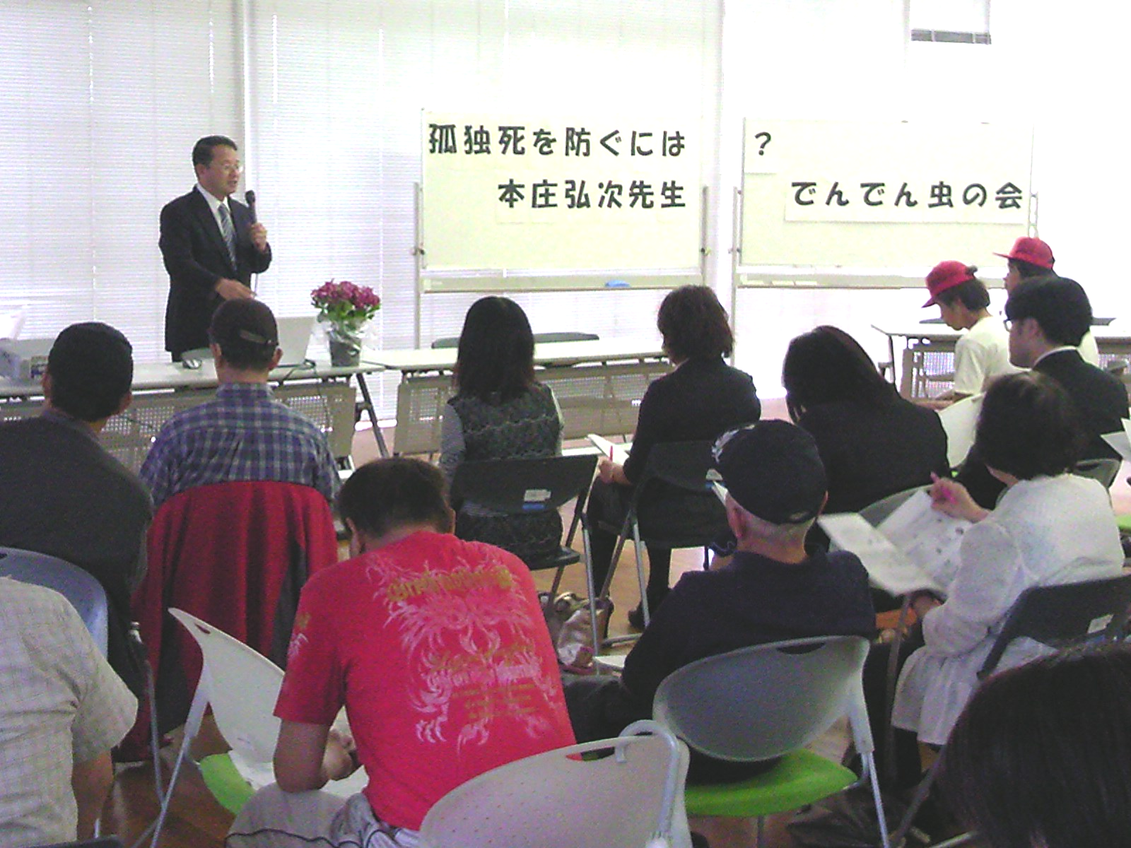
就労支援の現状（民間）
行政では手が届かない生活支援
ロールモデルの共有
世代横断的視点に立った支援
行政との連携は少ない・・・
6
Notes:
その他の世帯が増加している要因としては、稼働年齢層における就労収入の減少が原因ではないかという仮説を立てた。
6

Slide 7
なぜ、うまくいかない？
就労支援制度がうまく機能しない！
経済的自立に偏った支援
限られた関係性
による支援
組織的
つながり
課題
困難な
生活支援
情報の少なさ
Notes:
その他の世帯が増加している要因としては、稼働年齢層における就労収入の減少が原因ではないかという仮説を立てた。

Slide 8
政 策 目 標
自立を支援する側のスキルアップや
新たな連携体制の構築
効果的な就労支援モデルを実現し、
稼働年齢層の生活保護からの自立
助長を促進
Notes:
今回提言する政策においては、現在著しく増加傾向にある「その他の世帯」に多く含まれる「稼働年齢層」に対象を絞り、
自立を支援する側のスキルアップや新たな連携体制の構築などにより、効果的な就労支援モデルを実現し、生活保護
からの自立助長を促進することを目指す。

Slide 9
目指すべき就労支援とは
情報共有
9
Notes:
その他の世帯が増加している要因としては、稼働年齢層における就労収入の減少が原因ではないかという仮説を立てた。
9

Slide 10
政 策 提 言

Slide 11
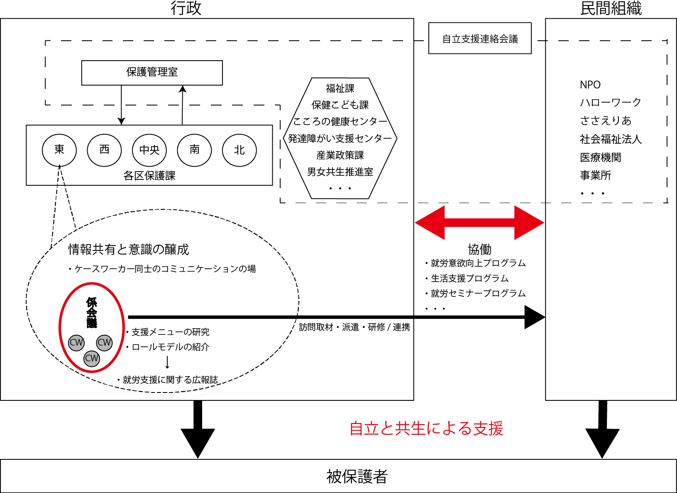
「包括的かつ組織横断的な伴走型支援モデル」

Slide 12
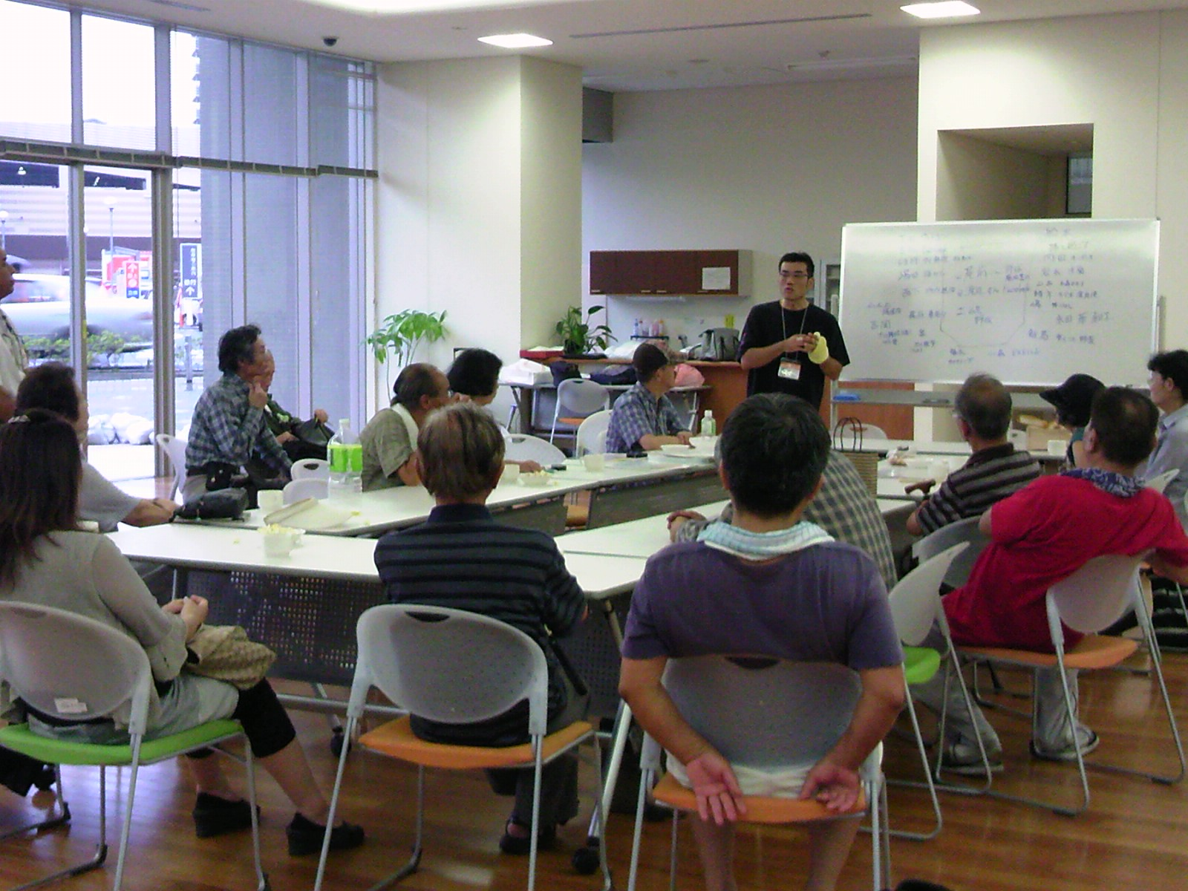
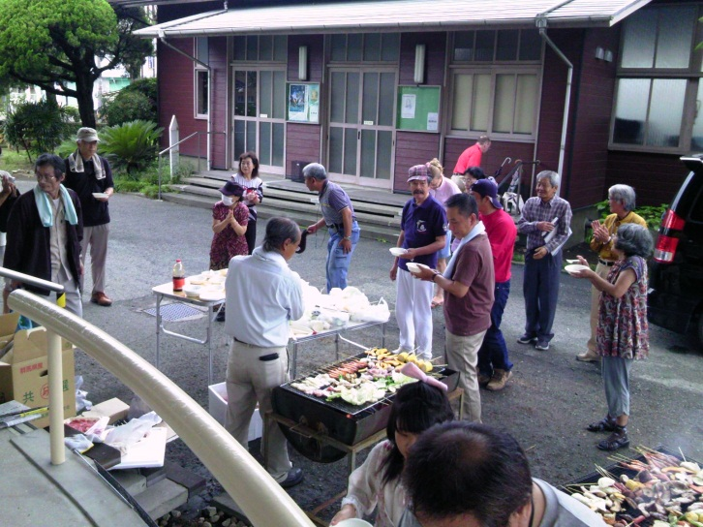
ま と め
「自立」と「共生」による就労支援
○様々な周囲の人たちとのかかわりあいをもちつつ、
○自分の能力を最大限発揮しながら生きる喜びを知り、
○個人としても尊厳を持ち続けられる。
Notes:
稼働年齢層の就労収入は・・・・のデータから、以前と比較して・・・・・も減少している。
また、新たに保護受給世帯となった「その他の世帯」の年齢層は、・・・才から・・・才が多い。
このことから、稼働年齢層の就労収入の減少が「その他の世帯」の保護受給の増加につながっていると言える。

